Slide 1
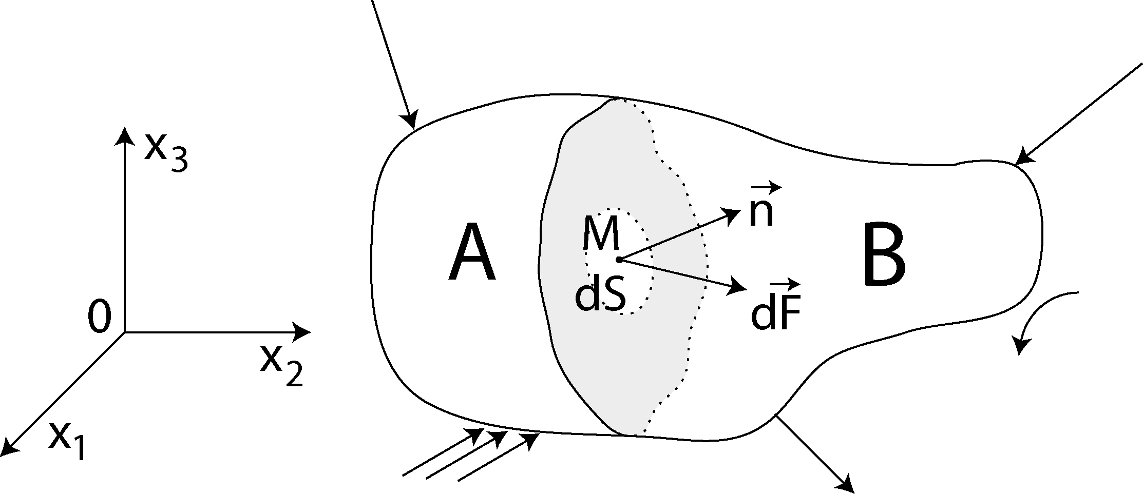
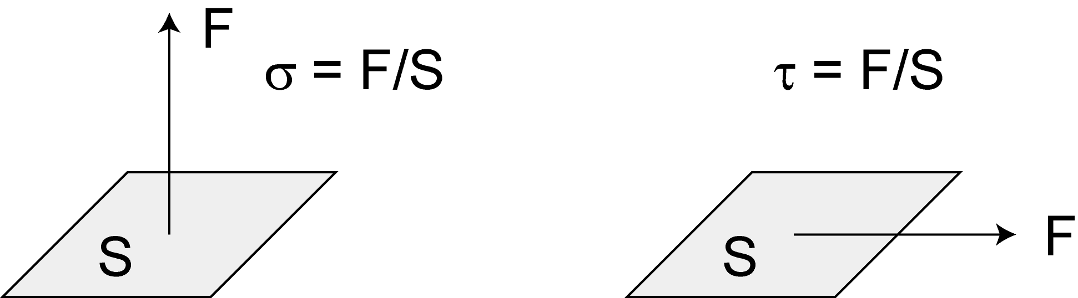
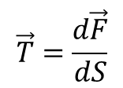
Napětí
$$\vec{T}=\frac{d\vec{F}}{dS}$$
Homogenní izotropní kontinuum
Normálová složka napětí (σ) je kolmá na zvolenou plošku.
Tah = kladné hodnoty, tlak = záporné hodnoty.
Smykové složky (τ) leží v rovině zvolené plošky,
znaménko je otázkou konvence
Napětí je tedy tenzor 2 řádu, pozor na literaturu: často se mluví o napětí jako
skalární nebo vektorové veličině.

Slide 2
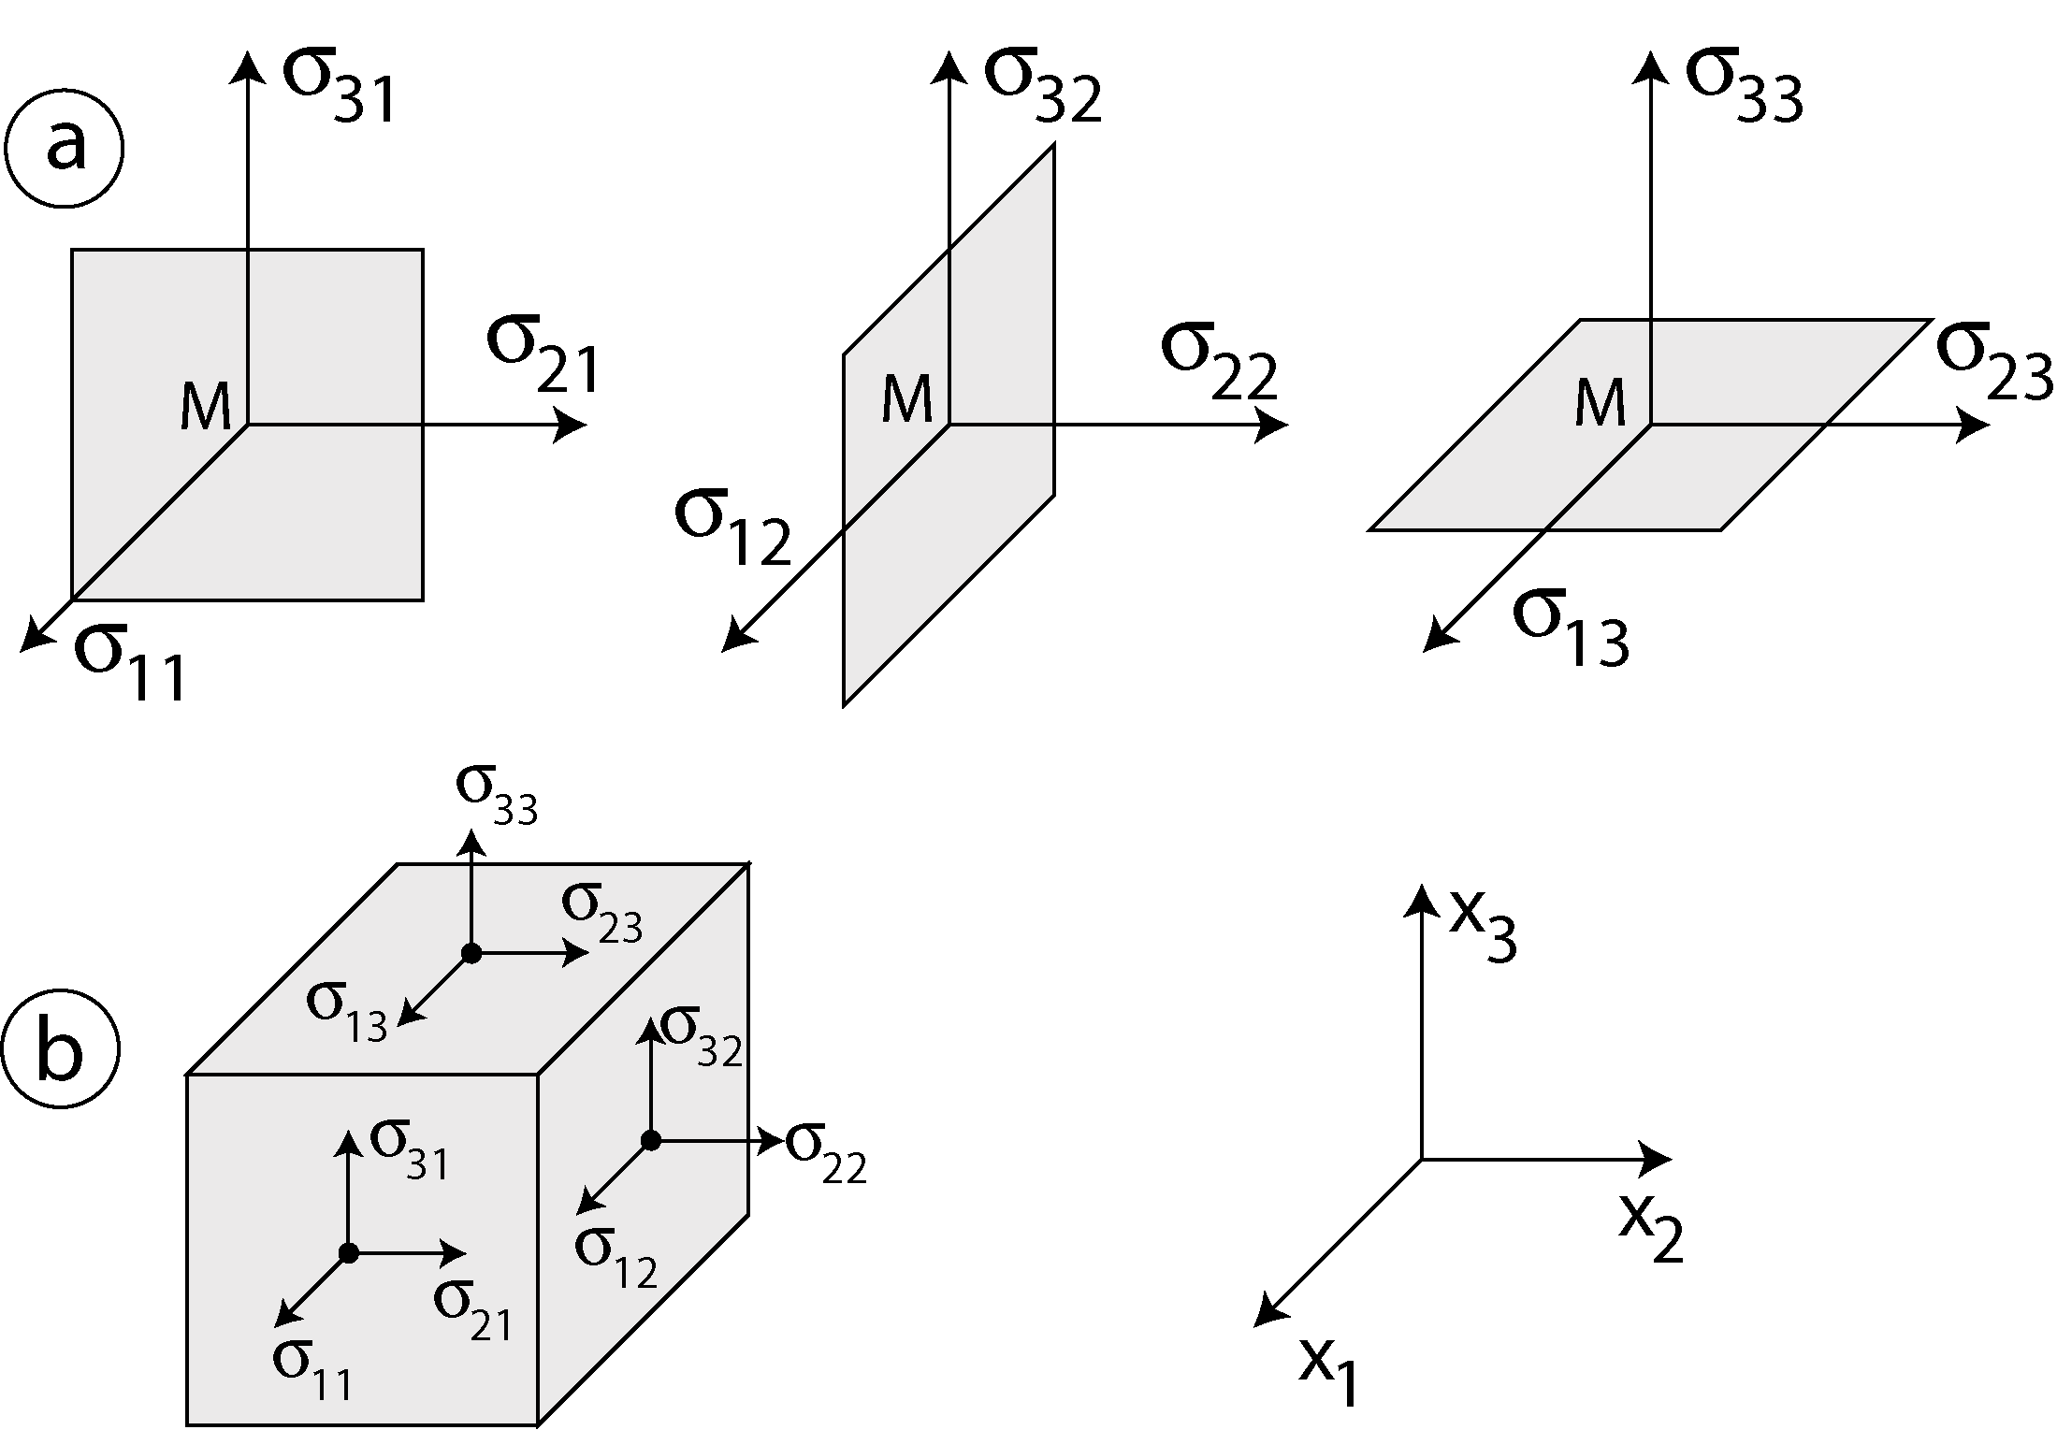

Slide 3
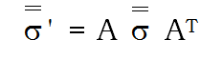
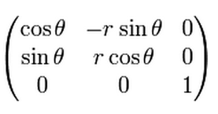
Vlastnosti tenzoru napětí
Symetrický, tj. 6 nezávislých komponent
Rovnice rovnováhy
3 invarianty při změně souřadného systému
Vždy lze najít s.s., kdy je tenzor napětí diagonální – hlavní napětí
Na volném povrchu jsou všechny složky napětí kolmé k povrchu nulové
Příklad: Matice A pro přechod z válcových souřadnic do kartézských:

Slide 4
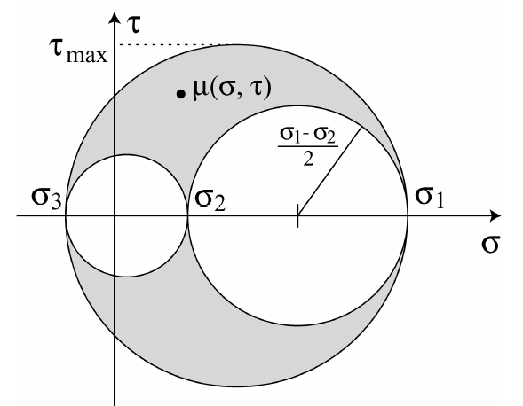
Mohrův diagram
σ₁ – trhliny
σ₃ – vzpěr
τ_{max} – plastická deformace

Slide 5
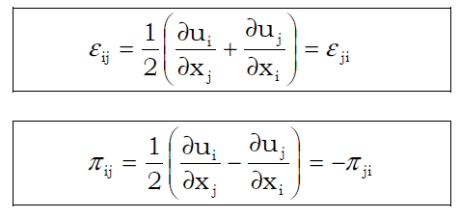
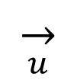
Deformace
Při působení sil na těleso dochází k
přemístění – nebudeme dále uvažovat
rotaci π
deformaci ε
$$\overset{→}{u}$$
je vektor přemístění

Slide 6
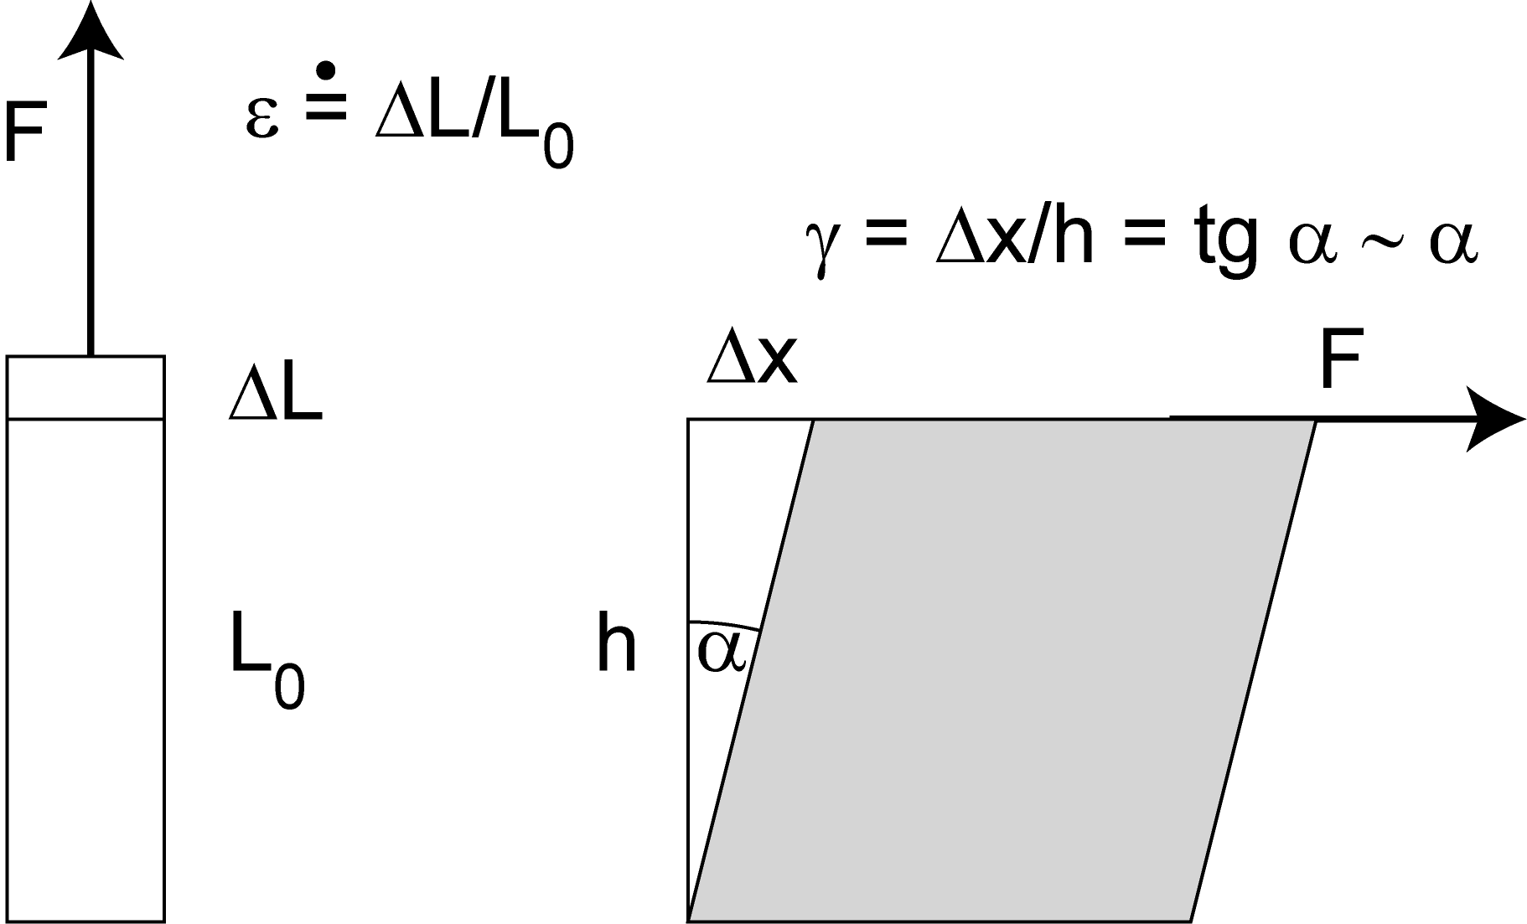
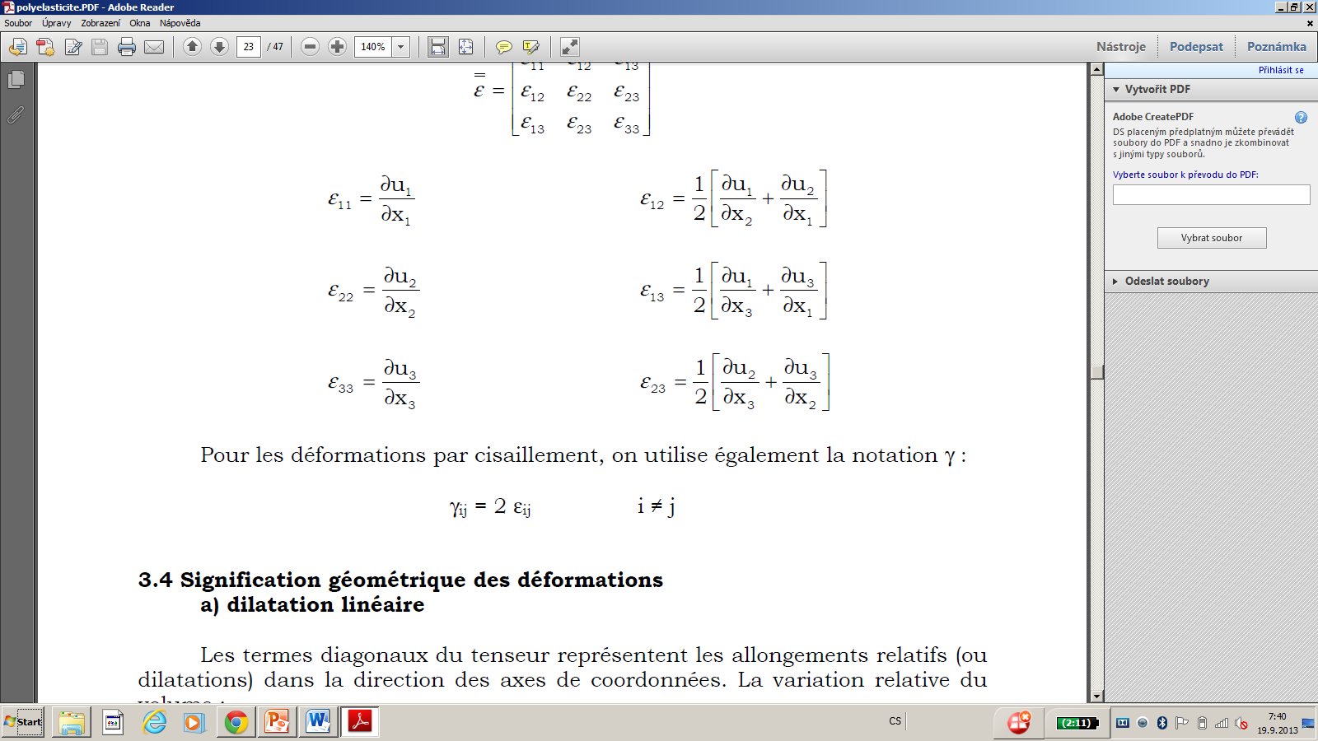
Vlastnosti tenzoru deformace
Symetrický, tj. 6 nezávislých komponent
Normálové a smykové složky
Stejné 3 invarianty při změně souřadného systému jako u napětí
Součet diagonály = relativní změna objemu

Slide 7
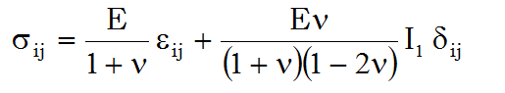
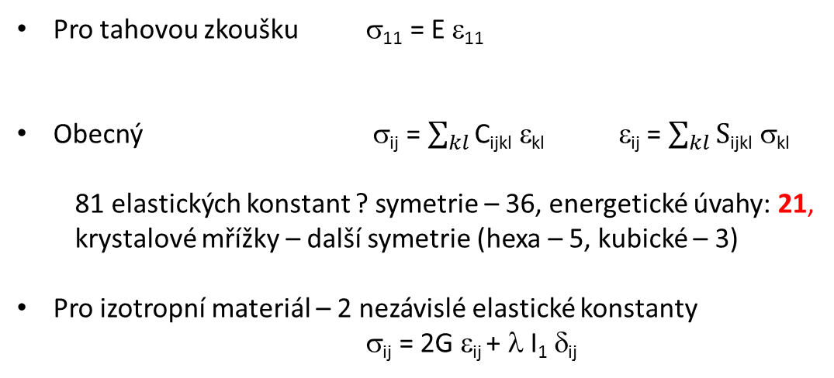
Hookův zákon
Pro tahovou zkoušku σ₁₁ = E ε₁₁
Obecný σ_{ij} = $\sum_{kl}{\text{C}\text{ijkl} \text{e}\text{kl} }$ ε_{ij} = $\sum_{kl}{\text{S}\text{ijkl} \text{s}\text{kl} }$
  81 elastických konstant ? symetrie – 36, energetické úvahy: 21,
  krystalové mřížky – další symetrie (hexa – 5, kubické – 3)
Pro izotropní materiál – 2 nezávislé elastické konstanty
            σ_{ij} = 2G ε_{ij} + λ I₁ δ_{ij}
I₁ – první invariant tenzoru deformace = součet diagonály
δ_{ij} – Kroneckerovo delta

Slide 8
Elastické konstanty
z teorie (izotropní m.)
C₁₁₁₁ = 2G + λ
C₁₁₂₂ = λ
C₂₃₂₃ = G
z experimentu
σ₁₁ = E ε₁₁
ε₂₂ = ε₃₃ = - ν ε₁₁
τ = G γ
S₁₁₁₁ = 1/E
S₁₁₂₂ = − ν/E
            σ_{ij} = 2G ε_{ij} + λ I₁ δ_{ij}

Slide 9
Obecná lineární elasticita
Hledané veličiny:
3 složky vektoru přesunutí u
6 složek tenzoru napětí
6 složek tenzoru deformace
Známé rovnice:
6 rovnic mezi u a ε
3 rovnice rovnováhy
6 rovnic Hookova zákona
15 neznámých … 15 rovnic
programy na výpočet ε, σ, u využívající metody konečných prvků
Všechny rovnice jsou lineární = princip superpozice

Slide 10
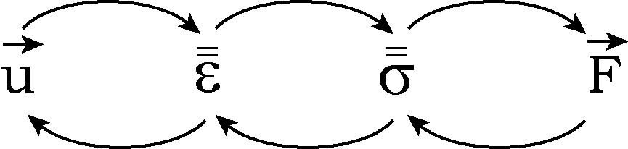
Jednoduché analytické výpočty
odhad tvaru tělesa po deformaci, tj. "uhodnutí" vektoru přemístění u
z u vypočítáme ε
z ε vypočítáme σ
pro vztah mezi F a σ se používají různé postupy

